Slide 1
Пятая звёздчатая форма икосаэдра
Работу выполнила ученица 10 «А» класса Куруч Оксана

Slide 2
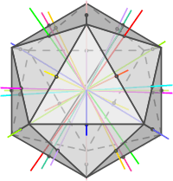
Правильный выпуклый многогранник, двадцатигранник, одно из Платоновых тел. Каждая из 20 граней представляет собой равносторонний треугольник. Число ребер равно 30. Каждая из 12 вершин икосаэдра является вершиной 5 равносторонних треугольников, поэтому сумма углов при вершине равна 300°. У икосаэдра 15 осей симметрии, все проходят через середины противолежащих параллельных ребер. Точка пересечения этих осей – это и есть центр симметрии.
Икосаэдр

Slide 3
Свойства икосаэдра
Каждая из 12 вершин икосаэдра лежит по 3 в 4-х параллельных плоскостях, образуя во всех плоскостях правильный треугольник.
Икосаэдр возможно вписать в куб.
В икосаэдр можно вписать тетраэдр, таким образом, чтобы 4 вершины тетраэдра станут совмещены с 4-мя вершинами икосаэдра.
Икосаэдр возможно вписать в додекаэдр, тогда вершины икосаэдра совместятся с центрами граней додекаэдра.
В икосаэдр возможно вписать додекаэдр с совмещением вершин додекаэдра и центров граней икосаэдра.
Усечённый икосаэдр можно получить, срезав 12 вершин с образованием граней вида правильных 5-ти угольников. Тогда количество вершин нового многогранника увеличится в 5 раз (12×5=60), 20 треугольных граней становятся правильными шестиугольниками (количество граней теперь 20+12=32), а рёбер - 30+12×5=90.
Сделать икосаэдра можно из 20 тетраэдров.

Slide 4
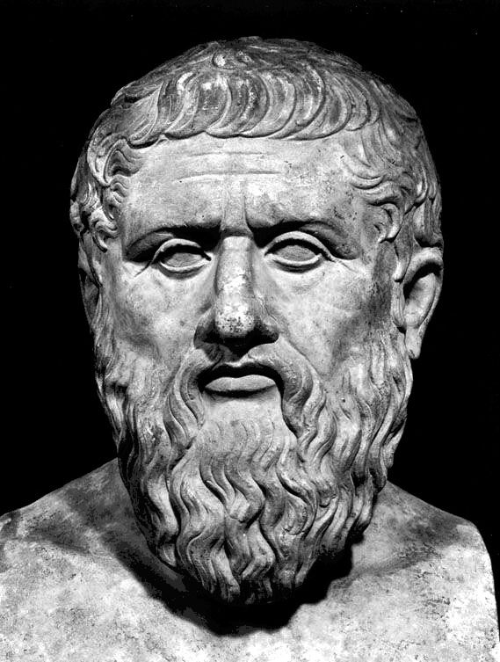
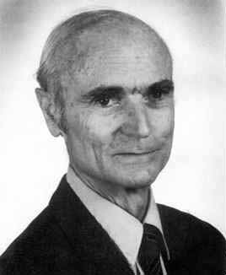
Создание икосаэдра
Среди звездчатых форм икосаэдра встречаются соединения Платоновых тел. Соединения пяти октаэдров, пяти тетраэдров и десяти тетраэдров. Если бы Платон смог видеть эти формы, они привели бы его в восхищение. После того как были открыты многогранники, ученые задумались над вопросом: сколько существует звездчатых форм икосаэдра?
В 1900 году Брюкнер опубликовал классическую работу, в которой были представлены некоторые новые звездчатые формы икосаэдра. В 1938 Кокстер доказал, что существует всего 59 звездчатых форм икосаэдра, из которых 32 обладают полной, а 27 неполной икосаэдральной симметрией.
Платон
Кокстер

Slide 5
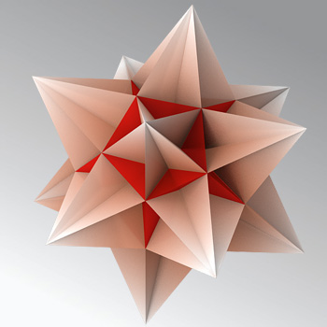
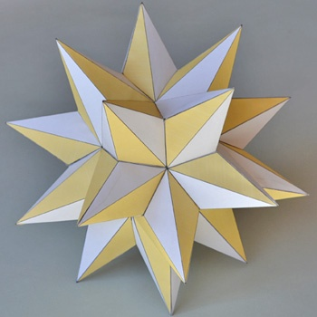
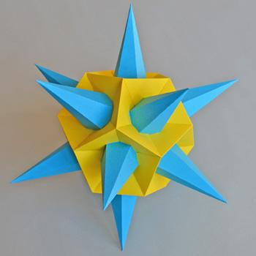
виды икосаэдров
Большой икосаэдр
Седьмая звездчатая форма икосаэдра
Шестая звёздчатая форма икосаэдра

Slide 6
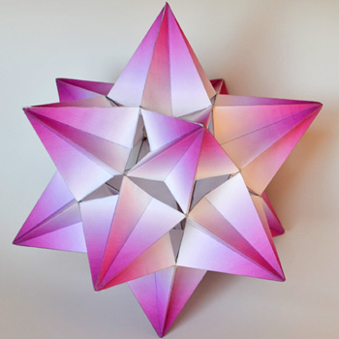
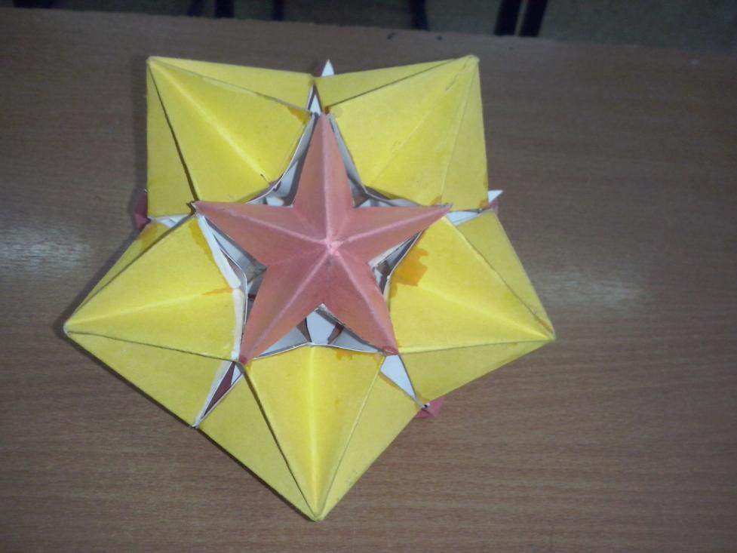
Пятая звёздчатая форма икосаэдра

Slide 7
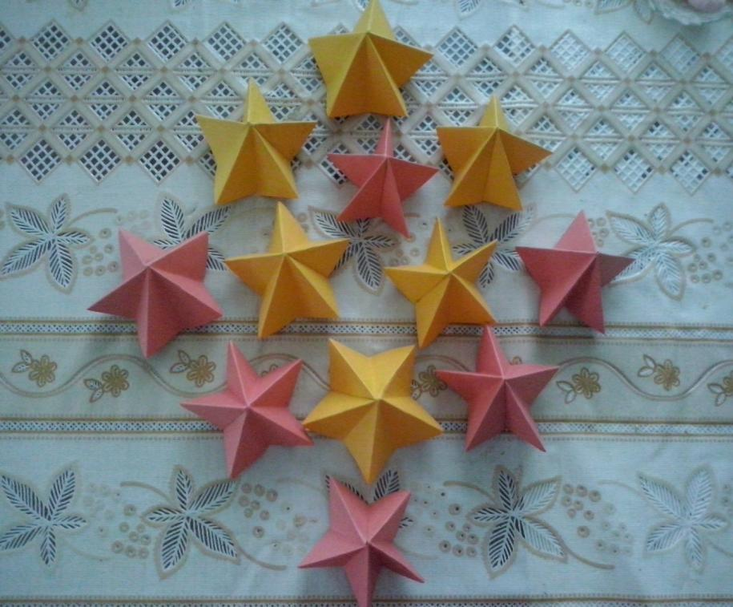
Этап сборки звездчатого икосаэдра
Для моей поделки потребовалось:
- цветной картон; - ножницы; - клей;
Сделала 12 звездчатых экземпляров в форме пятиконечной звезды.
1. Сложила лист бумаги пополам 2. Сложила лист ещё раз пополам. Сгиб должен остаться чётким. 3. Развернула лист. 4. Сложила заготовку таким образом, чтобы правый верхний угол коснулся середины левой стороны. След от сгиба должен быть четким 5. Сложила верхний левый угол вдоль линии, которая получилась после 4-ого шага. 6. Теперь складываю заготовку пополам вдоль, так чтобы левый и правый края совпали. Отрезаю лишнее под острым углом. Разворачиваю и получаю звездочку. Теперь нужно поправить некоторые сгибы, так чтобы длинные лучи были выпуклыми, а между ними были впадины.

Slide 8
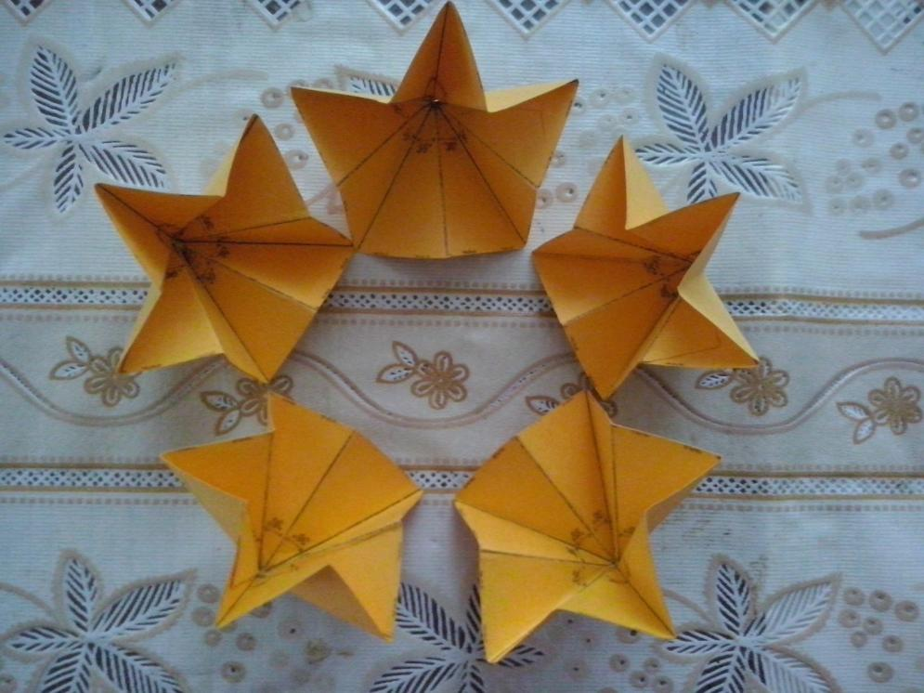
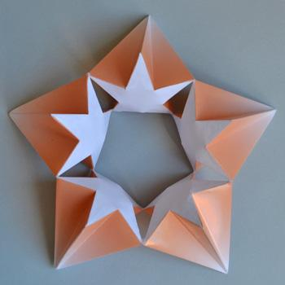
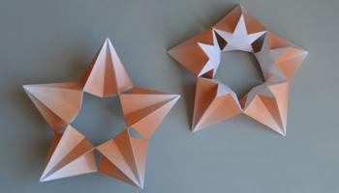
Склеиваю 5 шт. заготовок в форме пятиконечной звезды.
Для этого потребуется уложить все пять заготовок на ровной поверхности стола и не "беспокоить" их до полного высыхания. Клей наносим кончиком зубочистки. Сначала только на точки "среднего" уровня.
Даем высохнуть клею примерно 1 час. Затем склеиваю через нижний уровень.
Повторила операцию для еще пяти заготовок и получила два комплекта для сборки.
После склеивания двух заготовок, сверху добавляю новый "луч“
Переворачиваю многогранник и на свободное место устанавливаю последний луч.

Slide 9
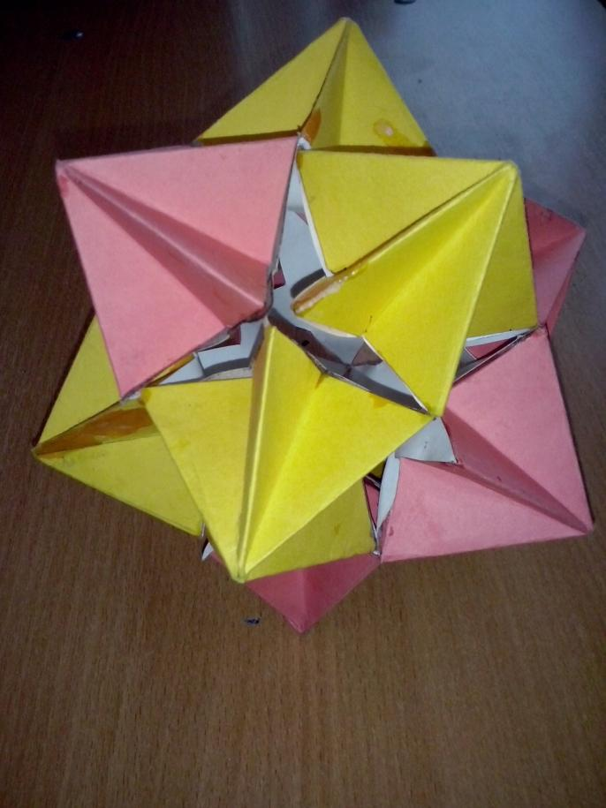
В результате получила весьма интересный многогранник с полой поверхностью внутри.
В пятой звездчатой форме икосаэдра:
Вершин 12
Граней 120
Ребер 240

Slide 10
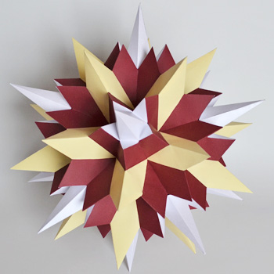
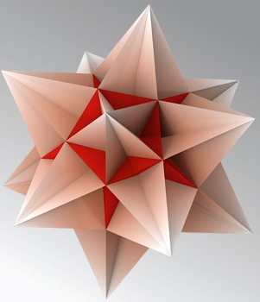
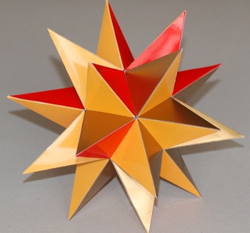
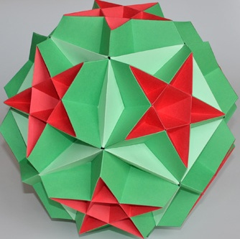
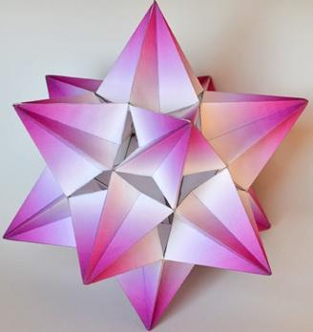
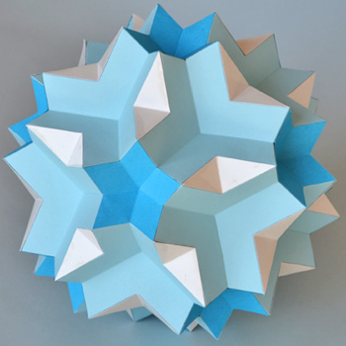
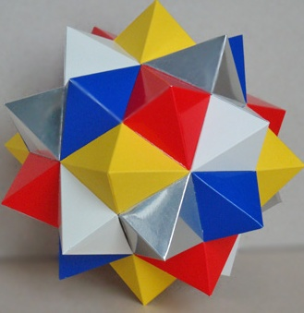
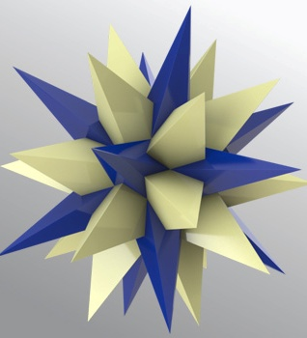
Спасибо за внимание!

